Slide 1
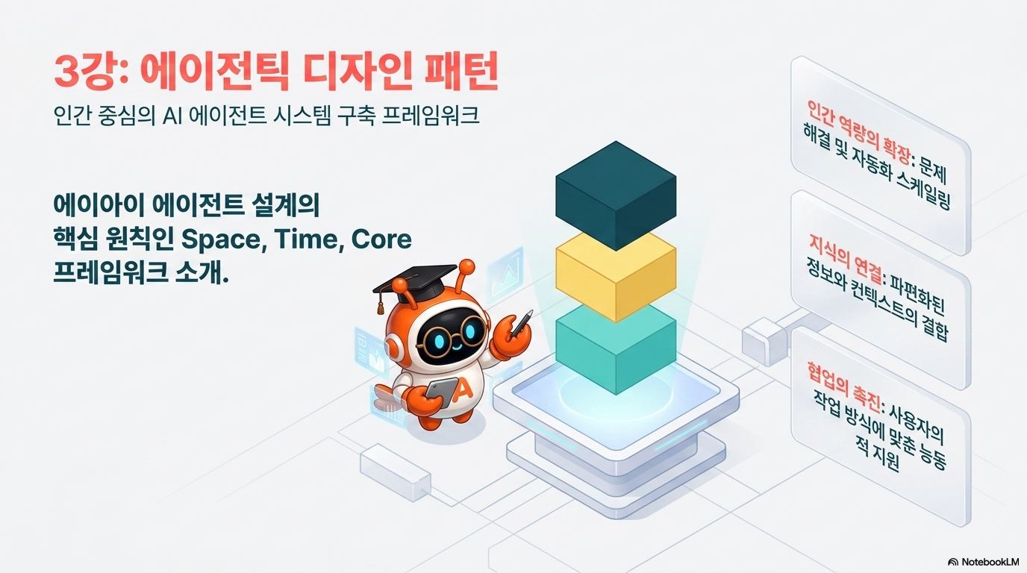
Notes:
안녕하세요, 여러분! 에이아이 에이전트 개발의 세계에 오신 것을 진심으로 환영합니다. 저는 오늘 여러분과 함께 에이아이 에이전트를 더 똑똑하고, 무엇보다 '인간 친화적'으로 만드는 여정을 안내할 강사입니다. 화면을 보시면 우리 강의의 마스코트인 크로박사가 학사모를 쓰고 반갑게 인사를 건네고 있죠? 저 귀여운 오렌지색 꽃게 친구처럼, 저도 오늘 여러분이 복잡한 기술의 바다를 즐겁게 헤엄치실 수 있도록 최선을 다하겠습니다. 지난 1, 2강에서는 에이전틱 프레임워크의 전반적인 개념을 훑어보았습니다. 이제 3강에서는 그 기초 위에서 실질적인 설계의 뼈대를 세우는 에이전틱 디자인 패턴을 다뤄보려고 해요. 우리가 에이전트를 설계할 때 단순히 코드를 짜는 기능적 접근을 넘어, 어떤 철학과 설계 원칙을 가져야 하는지를 배우는 매우 중요한 시간입니다. 이번 강의는 개념적인 설계 원칙에서 시작하여, 실제 비즈니스 시나리오에 적용해보고, 최종적으로는 코드로 구현하는 과정까지 연결하는 가교 역할을 할 거예요. 좋은 에이전트는 단순히 성능이 좋은 LLM을 쓰는 것이 아닙니다. 사용자가 신뢰하고, 자신의 능력을 확장해준다고 느낄 수 있도록 인간 중심으로 설계된 에이전트가 진짜 좋은 에이전트죠. 자, 그럼 크로박사와 함께 본격적으로 시작해 볼까요?

Slide 2
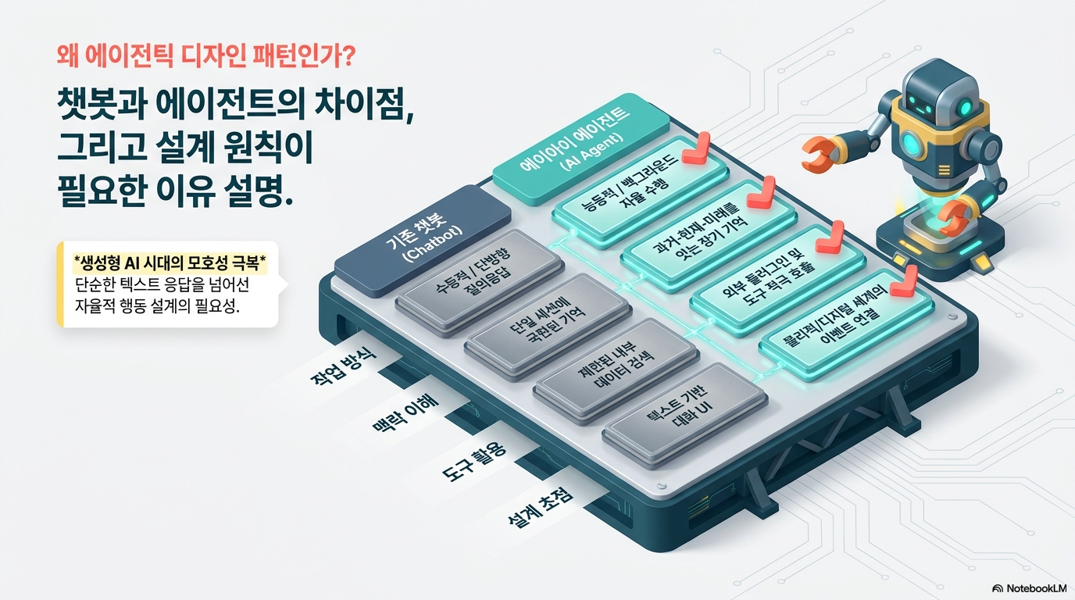
Notes:
생성형 AI를 활용한 시스템을 설계할 때 엔지니어들이 가장 당혹스러워하는 지점이 있습니다. 바로 모호함이죠. 전통적인 소프트웨어 공학에서 1+1은 반드시 2여야 하는 결정론적 논리가 지배적이었다면, 엘엘엠 기반의 시스템은 확률에 기반한 확률론적 논리로 작동합니다. 결과가 매번 조금씩 달라질 수 있다는 뜻이죠. 하지만 우리는 이 모호함을 해결해야 할 '오류'가 아니라, 생성형 AI만이 가진 고유한 특징으로 받아들여야 합니다. 엔지니어들이 개발을 시작할 때 "어디서부터 손을 대야 할지, 이 불확실성을 어떻게 제어해야 할지" 막막함을 느끼는 것은 당연합니다. 그래서 우리에게는 나침반 역할을 해줄 인간 중심의 UX 디자인 원칙이 필요합니다. 우리가 설계하는 에이전트의 궁극적인 지향점은 명확합니다. 첫째, 인간의 능력을 확장해야 합니다. 단순 반복 업무를 넘어 브레인스토밍과 자동화로 우리의 역량을 극대화하는 것이죠. 둘째, 지식 격차를 메워야 합니다. 생소한 분야의 지식을 빠르게 습득하게 돕거나 번역을 지원하는 식입니다. 셋째, 우리의 협업 방식을 존중하고 지원해야 합니다. 결국 에이전트는 우리를 대체하는 존재가 아니라, 우리가 더 나은 버전의 자신이 될 수 있도록 돕는 성장 파트너가 되어야 합니다. 기술적 완성도를 넘어 사용자의 경험을 설계하는 것, 그것이 바로 에이전틱 디자인 패턴의 핵심입니다.

Slide 3
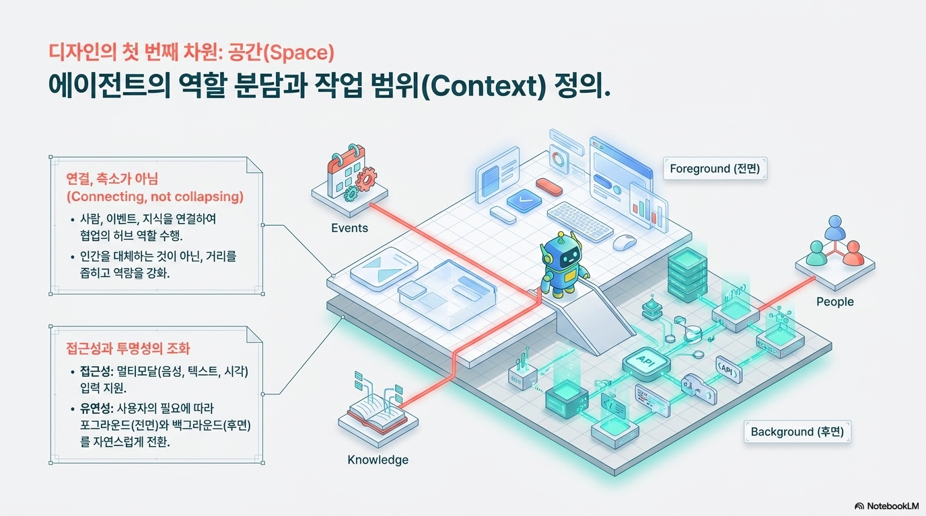
Notes:
디자인의 첫 번째 차원은 공간입니다. 여기서 공간이란 에이전트가 활동하는 물리적, 디지털 환경 전체를 의미해요. 크로박사가 화면에서 여러 데이터를 분석하고 있는 모습처럼, 에이전트는 방대한 데이터와 환경 속에 존재합니다. 에이전틱 디자인에서 공간의 핵심 원칙은 연결, 그리고 비축소입니다. 에이전트는 사람과 사람, 사건과 사건, 그리고 흩어져 있는 지식을 서로 이어주는 역할을 해야 합니다. 에이전트가 사람을 소외시키거나 대체하는 것이 아니라, 오히려 사람들 사이의 협업을 촉진하고 지식을 실행 가능한 형태로 연결해 주어야 하죠. 또한, 접근성과 발견 용이성이 중요합니다. 사용자가 필요할 때 언제 어디서든 에이전트를 쉽게 찾을 수 있어야 해요. 여기서 기술적인 포인트는 멀티모달 지원입니다. 텍스트뿐만 아니라 목소리, 소리 등 다양한 입력과 출력을 지원하여 사용자의 상황에 맞게 반응해야 합니다. 특히 에이전트는 사용자의 니즈를 감지하여 전경에서 적극적으로 제안을 하기도 하고, 때로는 배경으로 물러나 조용히 작동하는 유연함을 보여야 합니다. 보이지 않는 곳에서 다른 에이전트와 협업하되, 그 과정은 사용자에게 투명하게 공개되어야 하죠. 마치 공기처럼 존재하되 필요할 때 즉시 손을 내미는 그런 비서 같은 존재를 상상해 보세요.

Slide 4
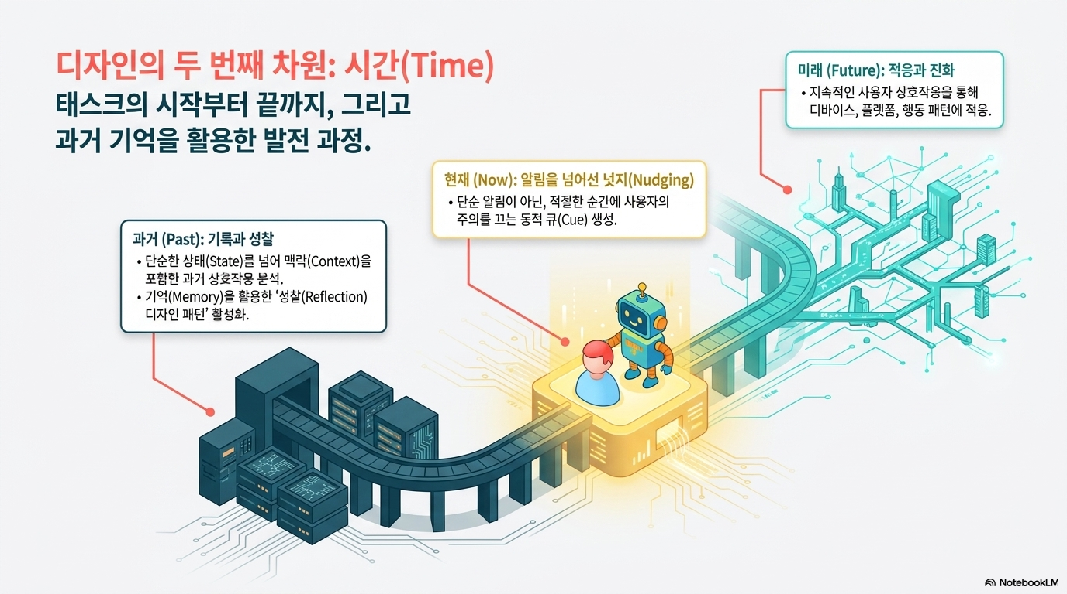
Notes:
두 번째 차원은 시간입니다. 에이전트는 멈춰있는 프로그램이 아니라 과거, 현재, 미래라는 흐름 속에서 사용자와 관계를 맺습니다. 먼저 과거의 관점입니다. 훌륭한 에이전트는 사용자의 지난 대화 이력과 맥락을 기억합니다. 단순히 데이터를 쌓아두는 게 아니라, 이를 분석하여 현재에 적용하는 반추 패턴을 보여주어야 해요. "지난번에 이런 결정을 하셨으니, 이번엔 이런 방향이 어떨까요?"라고 제안할 수 있는 능력이죠. 현재의 관점에서는 단순한 '알림'을 넘어선 넛지를 제공해야 합니다. 사건이 발생했을 때 기계적인 팝업을 띄우는 것이 아니라, 사용자의 의도와 상황을 고려해 주의를 환기시키고 복잡한 업무 절차를 동적으로 간소화해 주어야 합니다. 마지막으로 미래입니다. 에이전트는 사용자의 행동 방식과 피드백에 맞춰 끊임없이 적응하고 진화해야 합니다. 사용자가 접근성 요구사항을 변경하거나 개인화된 설정을 바꿀 때마다, 에이전트는 그에 맞춰 스스로를 최적화합니다. 시간이 흐를수록 나를 더 잘 이해하게 되는 에이전트, 이것이 시간 차원의 디자인 핵심입니다.

Slide 5
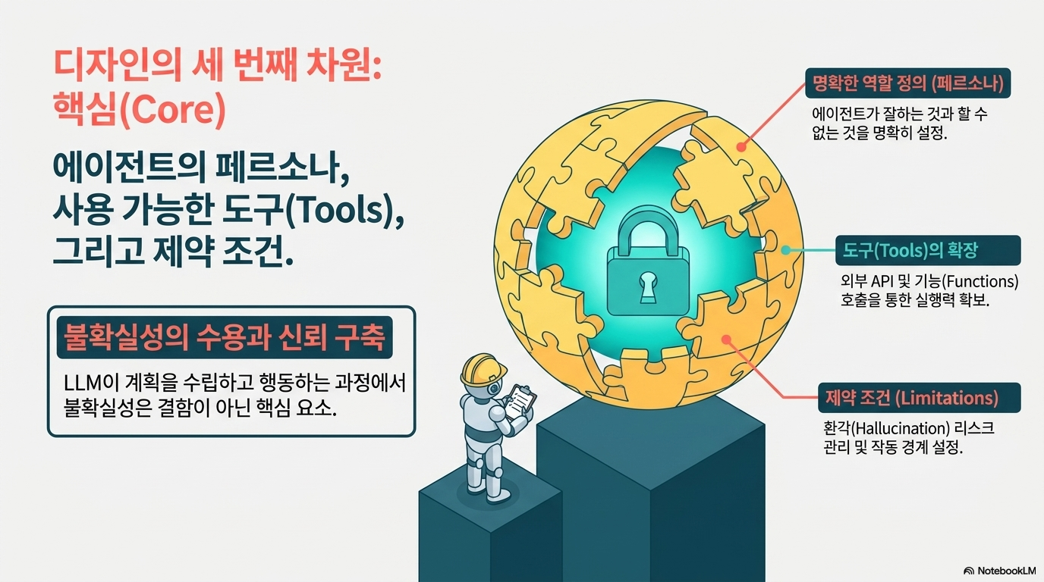
Notes:
에이전트 디자인의 세 번째 차원, 바로 핵심입니다. 이 차원의 대전제는 불확실성을 수용하되 신뢰를 구축하라는 것입니다. 앞서 말씀드렸듯이 엘엘엠 기반 에이전트는 스스로 계획을 세우고 행동하기 때문에 불확실성이 필연적입니다. 이를 감추려 하기보다 설계의 일부로 받아들이는 솔직함이 필요합니다. 대신, 그 불확실성 속에서 사용자의 신뢰를 얻기 위해 강력한 제어권과 가시성을 부여해야 합니다. 여러분이 지금 제 강의 영상을 보실 때 어떤 권한을 가지고 계신가요? 재생, 일시정지, 자막 켜기, 그리고 저처럼 말이 빠른 사람을 위해 2배속으로 듣는 속도 조절 버튼까지 마음대로 조작하고 계시죠? 에이전트도 마찬가지입니다. 사용자가 언제든 에이전트를 켜고 끌 수 있어야 하며, 현재 에이전트가 어떤 상태인지 항상 명확하게 보여주어야 합니다. 에이전트가 통제 불능의 존재가 아니라 항상 내 손바닥 위에 있다는 확신을 주는 것, 그것이 진정한 기술적 신뢰의 시작입니다.

Slide 6
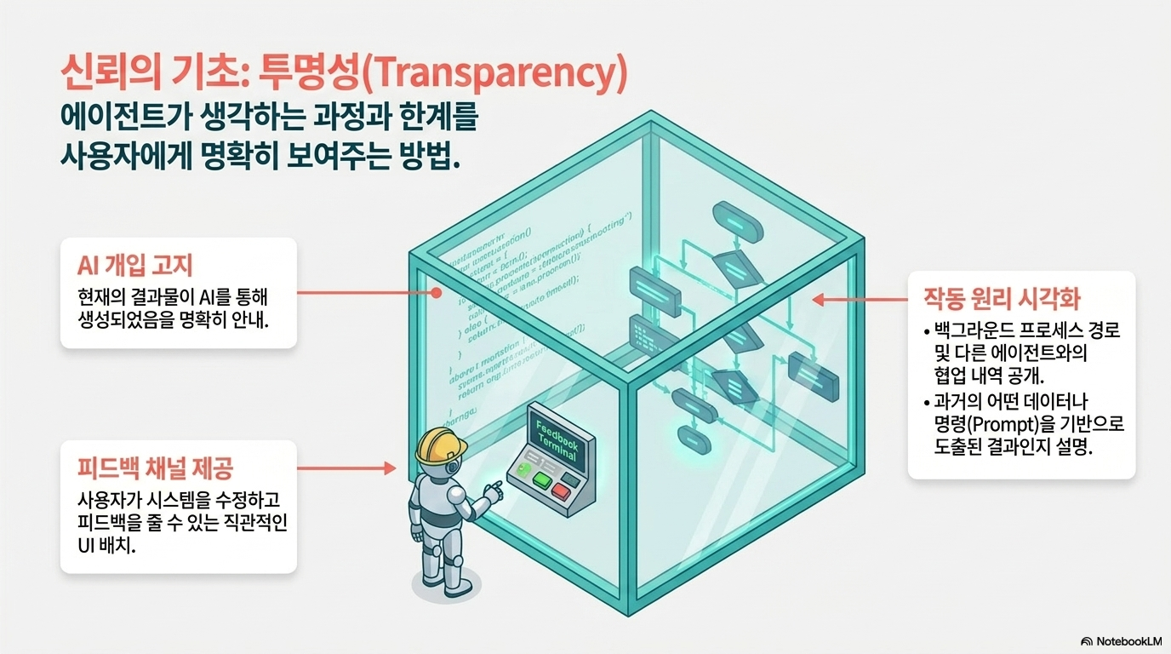
Notes:
신뢰의 시작은 정직함에서 옵니다. 그래서 투명성은 에이전틱 디자인의 가장 기초적인 레이어입니다. 가장 먼저 실천해야 할 일은 사용자와 소통하는 상대가 사람이 아닌 AI라는 사실을 명확히 알리는 것입니다. 사용자가 사람으로 착각하게 유도하는 디자인은 단기적으로는 흥미로울지 모르나, 장기적으로는 시스템 전체의 신뢰도를 무너뜨립니다. 또한, 시스템이 내부적으로 어떻게 작동하는지, 과거에 어떤 논리로 이러한 결정을 내렸는지 정보를 제공해야 합니다. 특히 중요한 것은 에이전트의 제한 사항을 명확히 공개하는 것입니다. "저는 법률 상담은 할 수 없습니다"라거나 "최신 데이터는 반영되지 않았을 수 있습니다"라고 솔직하게 말할 때, 사용자는 오히려 안심하고 도구를 적절하게 활용하게 됩니다. 마지막으로 피드백 루프를 열어주세요. 사용자가 결과물에 대해 '좋아요'나 '싫어요' 버튼을 누르거나, 시스템에 수정 의견을 보낼 수 있는 경로를 상시 제공해야 합니다. 투명한 시스템은 사용자와 함께 성장할 준비가 된 시스템입니다.

Slide 7
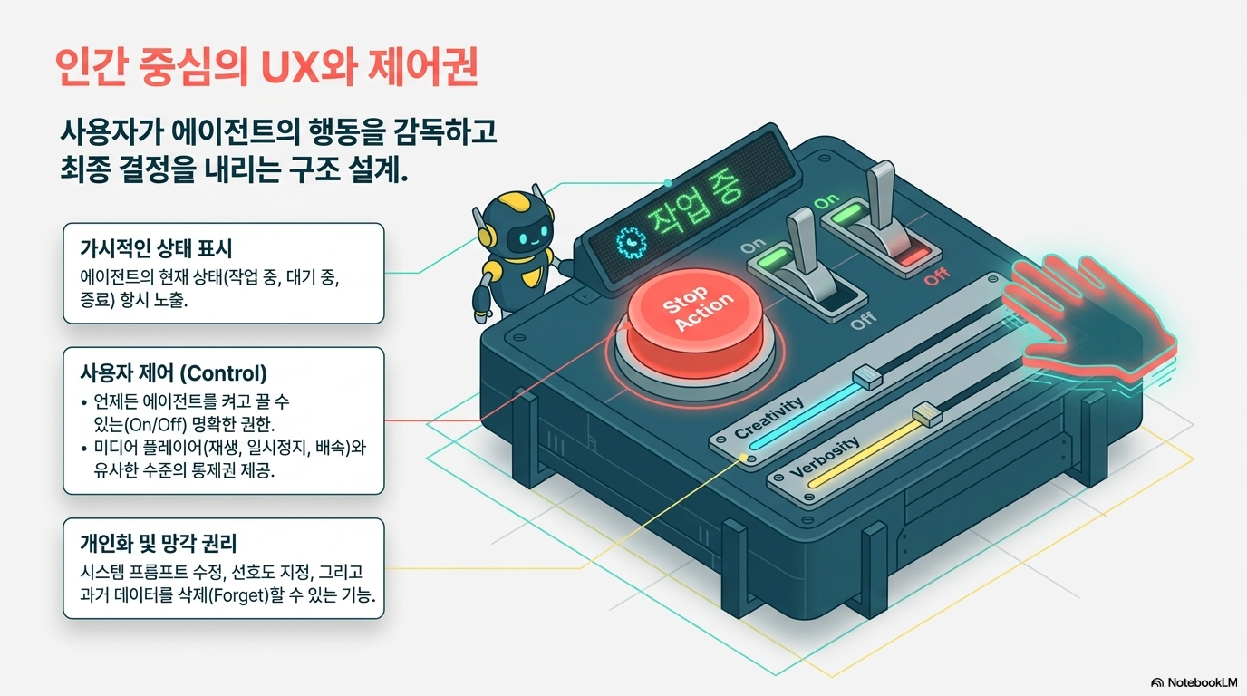
Notes:
에이전트의 주인은 항상 사용자여야 합니다. 따라서 우리는 세밀한 제어 기능을 설계해야 합니다. 사용자는 에이전트의 말투, 답변의 상세함 정도를 설정할 수 있어야 하며, 심지어 에이전트가 자신에 대해 학습한 데이터를 삭제하거나 '망각'하게 할 권한까지 가져야 합니다. 여기에 더해 일관성 있는 UX가 필수적입니다. 새로운 인터페이스를 익히느라 사용자가 고생하게 해서는 안 됩니다. 굳이 설명하지 않아도 알 수 있는 익숙한 요소를 사용하세요. 예를 들어, 음성 입력을 위해서는 마이크 아이콘을, 파일 업로드를 위해서는 클립 아이콘을, 사진이나 그래픽 공유를 위해서는 이미지 아이콘을 사용하는 식입니다. 이러한 익숙한 UI는 사용자의 인지 부하를 줄여줍니다. 에이전트의 응답 또한 불필요하게 길지 않고 간결해야 하며, 시각적 보조 도구나 '더 알아보기' 링크를 통해 정보를 계층적으로 전달하는 것이 훌륭한 디자인입니다.

Slide 8
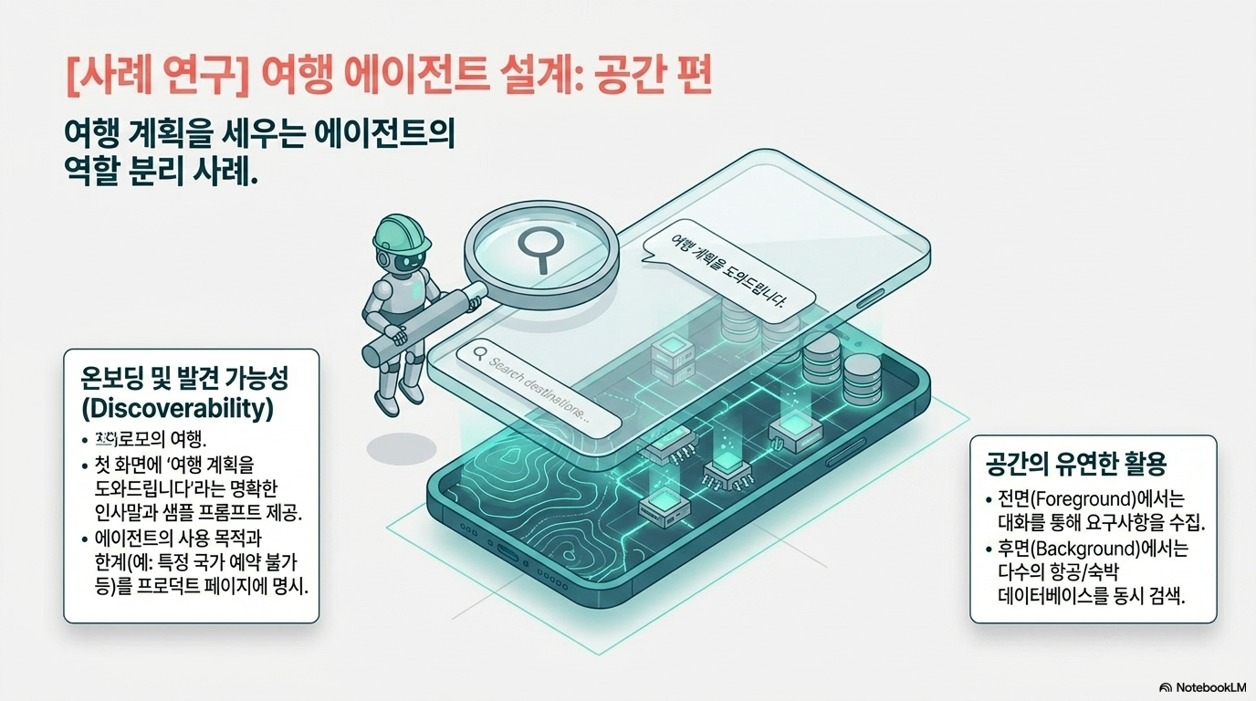
Notes:
자, 우리가 여행 계획을 도와주는 에이아이 에이전트를 개발한다고 가정해 봅시다. 먼저 공간의 원칙을 적용해 볼까요? 사용자가 앱을 처음 켰을 때, 에이전트가 무엇을 할 수 있는지 막막하지 않게 해야 합니다. UI 상에 친절한 "안녕하세요! 여행 전문가 에이전트입니다"라는 인사말과 함께 샘플 프롬프트를 배치하는 것이 좋습니다. 예를 들어, "발리 5박 6일 일정 짜줘" 같은 예시 문구를 보여주는 것이죠. 이것은 에이전트의 기능을 소개하는 동시에 사용법을 안내하는 '공간적 배려'입니다. 또한, 에이전트가 목적지 정보를 찾는 동안에는 배경에서 조용히 작동하다가, 최적의 맛집 루트를 찾아냈을 때 알림을 통해 전경으로 나타나 말을 거는 방식으로 설계할 수 있습니다. 사용자의 몰입을 방해하지 않으면서도 필요한 순간에 연결되는 경험을 주는 것입니다.

Slide 9
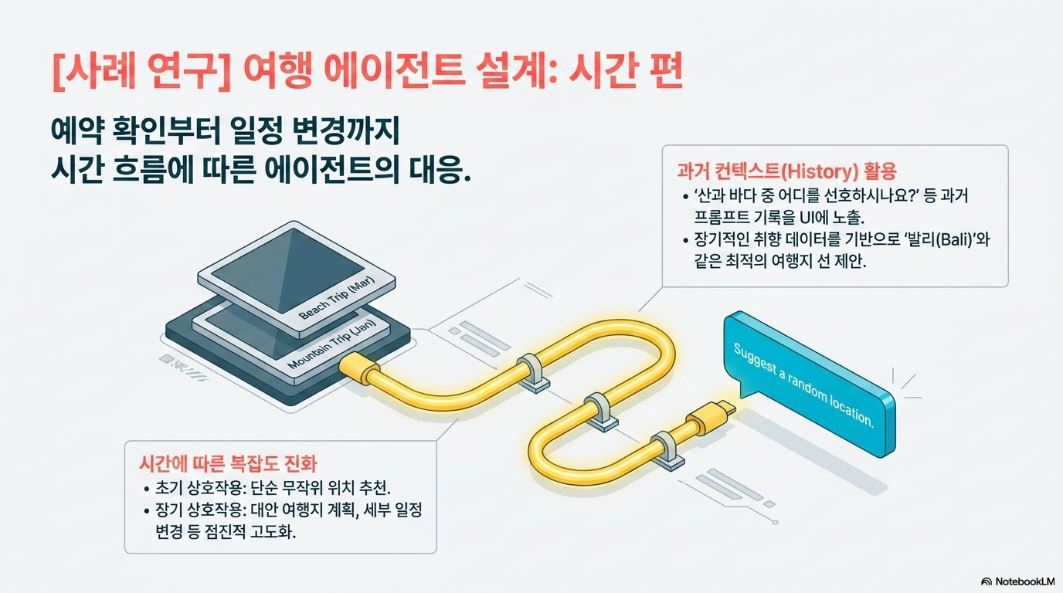
Notes:
시간 원칙을 여행 에이전트에 적용하면 경험의 질이 완전히 달라집니다. 사용자의 과거 이력을 적극적으로 활용해 보세요. UI 상에 사용자가 예전에 물어봤던 질문 목록이나 검색 기록을 노출하여 장기적인 맥락이 유지되고 있음을 보여주는 것이죠. 만약 사용자가 지난 휴가 때 '산'이 있는 여행지를 선호했다면, 이번에 "어디로 가면 좋을까?"라고 물었을 때 "지난번에 산을 좋아하셨으니, 이번에는 발리의 산간 지역인 우붓은 어떠신가요?"라고 제안할 수 있습니다. 단순히 예전 기록을 보여주는 것을 넘어, 과거의 데이터를 분석해 현재에 더 관련성 높은 추천을 제공하는 반추 패턴을 구현하는 것입니다.

Slide 10
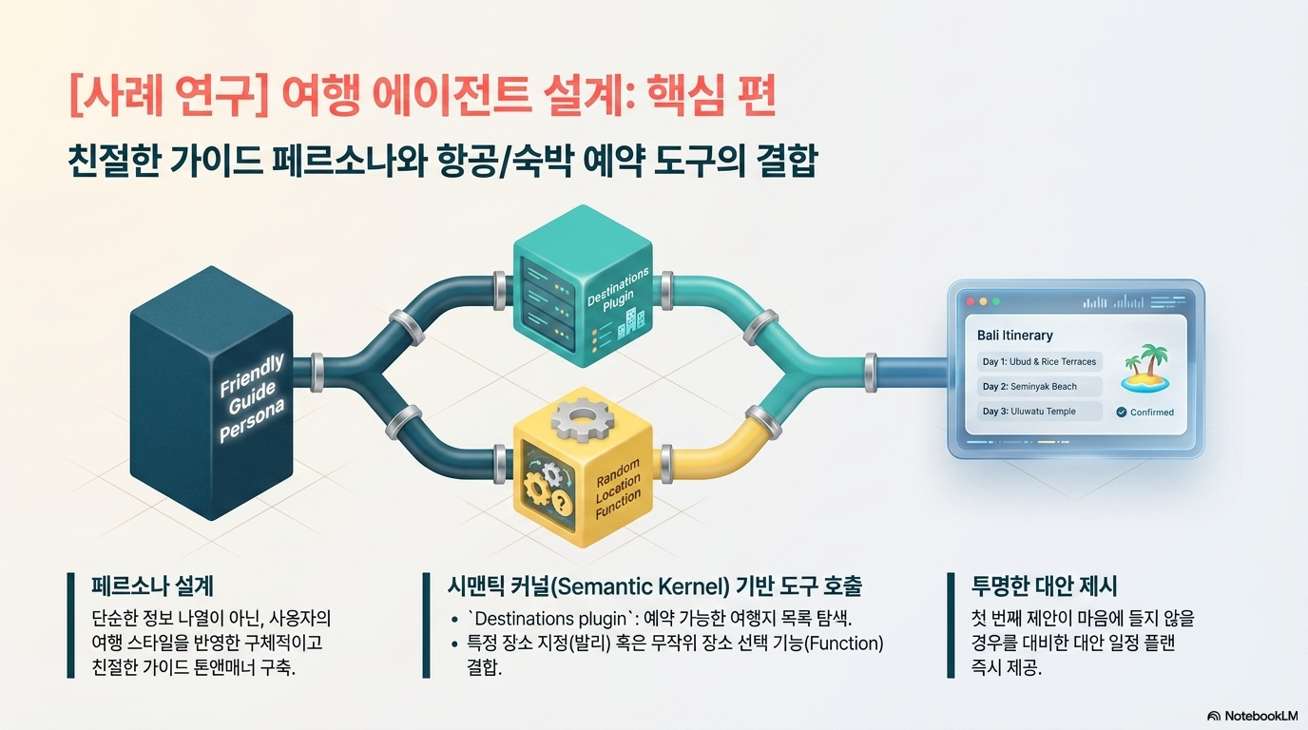
Notes:
여행 에이전트의 핵심 원칙 적용 단계입니다. 여기서는 사용자가 에이전트를 완전히 장악하고 있다는 확신을 주어야 합니다. 먼저 세부 제어 기능입니다. 에이전트가 일정을 짤 때 "너무 복잡한 건 싫으니 하루에 최대 3곳만 추천해줘"라거나 "예산을 넘는 럭셔리 호텔은 제외해줘"와 같이 답변의 스타일이나 금지 주제를 설정할 수 있는 옵션을 제공해야 합니다. 또한, 데이터 관리의 투명성이 중요합니다. 사용자가 자신의 여행 취향 데이터나 이전에 업로드했던 일정표 파일들을 한눈에 확인하고, 원한다면 언제든 삭제할 수 있는 관리 환경을 구축해야 합니다. "내 정보가 어떻게 활용되고 있는지"를 투명하게 보여줄 때, 사용자는 비로소 안심하고 자신의 소중한 휴가 계획을 AI에게 맡기게 됩니다.

Slide 11
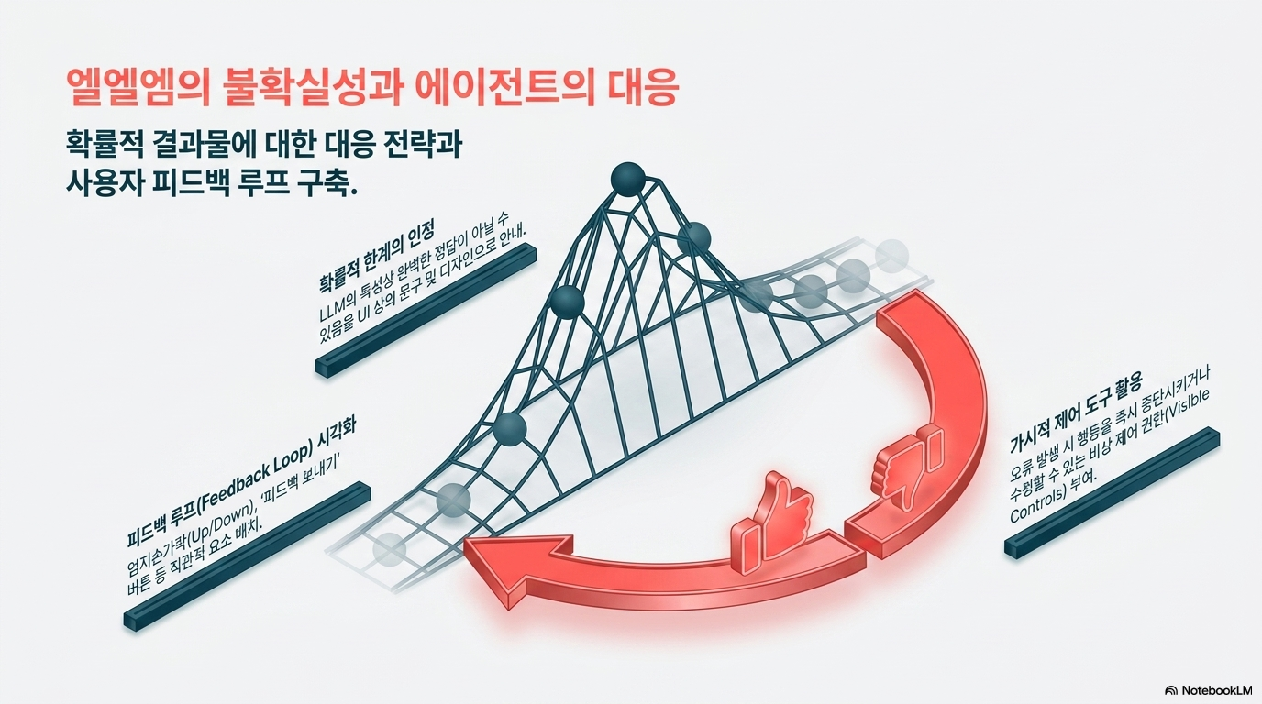
Notes:
실전 개발 단계에서 우리는 LLM이 엉뚱한 계획을 세우는 상황을 코드로 통제해야 합니다. 이 불확실성을 관리하는 가장 강력한 도구가 바로 시스템 프롬프트입니다. 우리는 마이크로소프트의 Semantic Kernel과 같은 프레임워크를 활용해 에이전트의 역할과 경계를 아주 구체적으로 규정해야 합니다. 예를 들어 시스템 프롬프트에 다음과 같이 명시합니다. "당신은 전문 여행 비서입니다. 당신은 휴가 계획을 돕고, 무작위 위치를 추천하거나 특정 특징 기반으로 목적지를 찾을 수 있습니다. 하지만 절대로 법률이나 의료 상담은 제공하지 마십시오." 이렇게 에이전트의 능력과 한계를 코드로 엄격히 규정함으로써, 시스템의 예측 가능성을 높일 수 있습니다. 사용자가 "발리에서 배탈 났을 때 먹는 약 알려줘"라고 물어도 에이전트가 자신의 한계를 정중히 거절하도록 만드는 것이 바로 신뢰할 수 있는 에이전트 설계의 실체입니다.

Slide 12
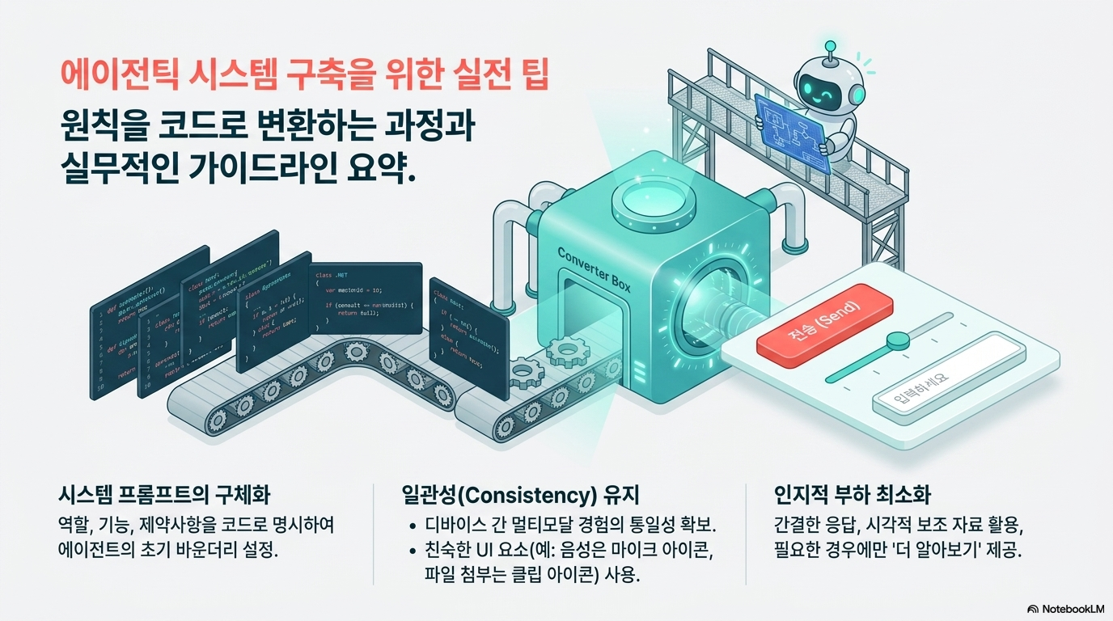
Notes:
에이전틱 시스템을 더 견고하게 만들기 위한 실무 팁 두 가지를 공유할게요. 첫째, Semantic Kernel의 플러그인과 함수를 전략적으로 활용하세요. 단순히 텍스트 응답만 하는 게 아니라, '목적지 목록'을 관리하고 '무작위 위치 선택 함수'를 호출하게 하는 식입니다. 코드를 통해 에이전트에게 구체적인 '도구'를 쥐여주면 불확실성이 줄어듭니다. 둘째, 사용자 인터랙션을 대안 중심으로 설계하세요. 에이전트가 추천한 발리의 산간 지역이 마음에 들지 않을 수 있죠? 그럴 때 사용자가 "다른 대안은 없어?"라고 쉽게 요청할 수 있도록 UI를 설계하고, 에이전트가 "그럼 바다 위주의 일정을 다시 짜볼까요?"라고 반응하게 하는 것입니다. 처음부터 완벽한 정답을 내놓으려 애쓰기보다, 사용자와의 소통을 통해 정답을 찾아가는 과정을 설계하는 것만으로도 사용자 경험은 극적으로 향상됩니다.

Slide 13
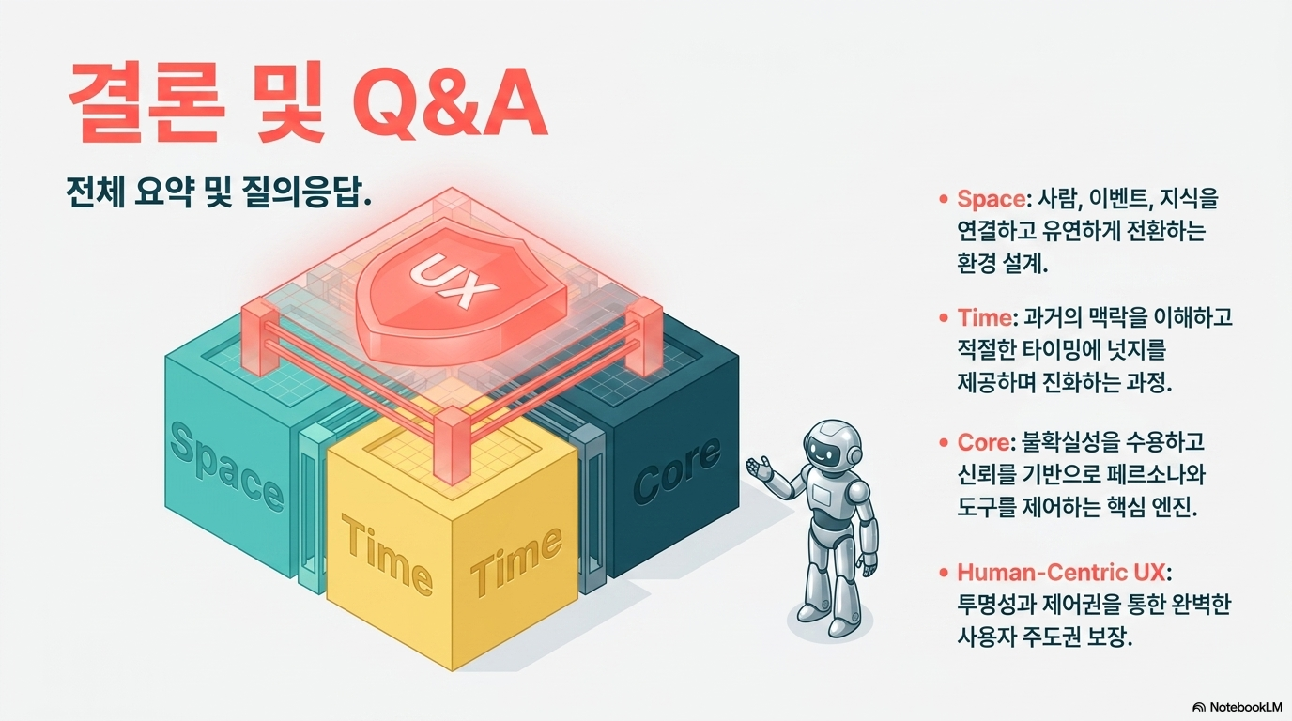
Notes:
오늘 우리는 에이전틱 디자인 패턴의 세 가지 기둥인 공간, 시간, 핵심에 대해 아주 깊이 있게 다뤄보았습니다. 좋은 에이아이 에이전트는 단순히 똑똑한 알고리즘의 집합체가 아닙니다. 인간의 능력을 확장하고, 신뢰를 기반으로 투명하게 작동하며, 사용자의 통제 아래에서 유연하게 움직이는 인간 중심의 설계에서 시작됩니다. 여러분이 코드를 한 줄 쓸 때마다 "이 기능이 사용자의 공간과 시간 속에서 어떻게 가치를 더할까?"를 고민해 보셨으면 좋겠습니다. 혹시 오늘 내용 중 궁금한 점이 있으신가요? 질문이 없으시다면 오늘 강의는 여기서 마치겠습니다. 다음 시간에는 에이전트가 직접 다양한 도구를 자유자재로 사용하는 방법을 배우는 '도구 사용 디자인 패턴'으로 찾아뵙겠습니다. 긴 시간 경청해 주셔서 감사합니다! 수고하셨습니다.

